Slide 1



SMOTE-LLM: Un Enfoque Híbrido para el Balanceo de Datos Textuales
Tesis de Master of Science in Data Science
Alumno: Benjamín Schindler
Profesor Guía: Gonzalo Ruz
III Congreso de Investigación en Data Science: IA Aplicada

Slide 2

Contexto: El Desafío de Escuchar a la clase minoritaria
Análisis de sentimientos
Es la herramienta clave para entender esta percepción pública
Por Qué Esto Importa:
📊 Análisis de Sentimientos en acción:
• Redes sociales: Detectar crisis de reputación temprano
• E-commerce: Identificar problemas de productos críticos
• Servicio al cliente: Priorizar casos urgentes
El problema:
"¿Estamos escuchando todas las voces, o solo las más ruidosas?"

Slide 3
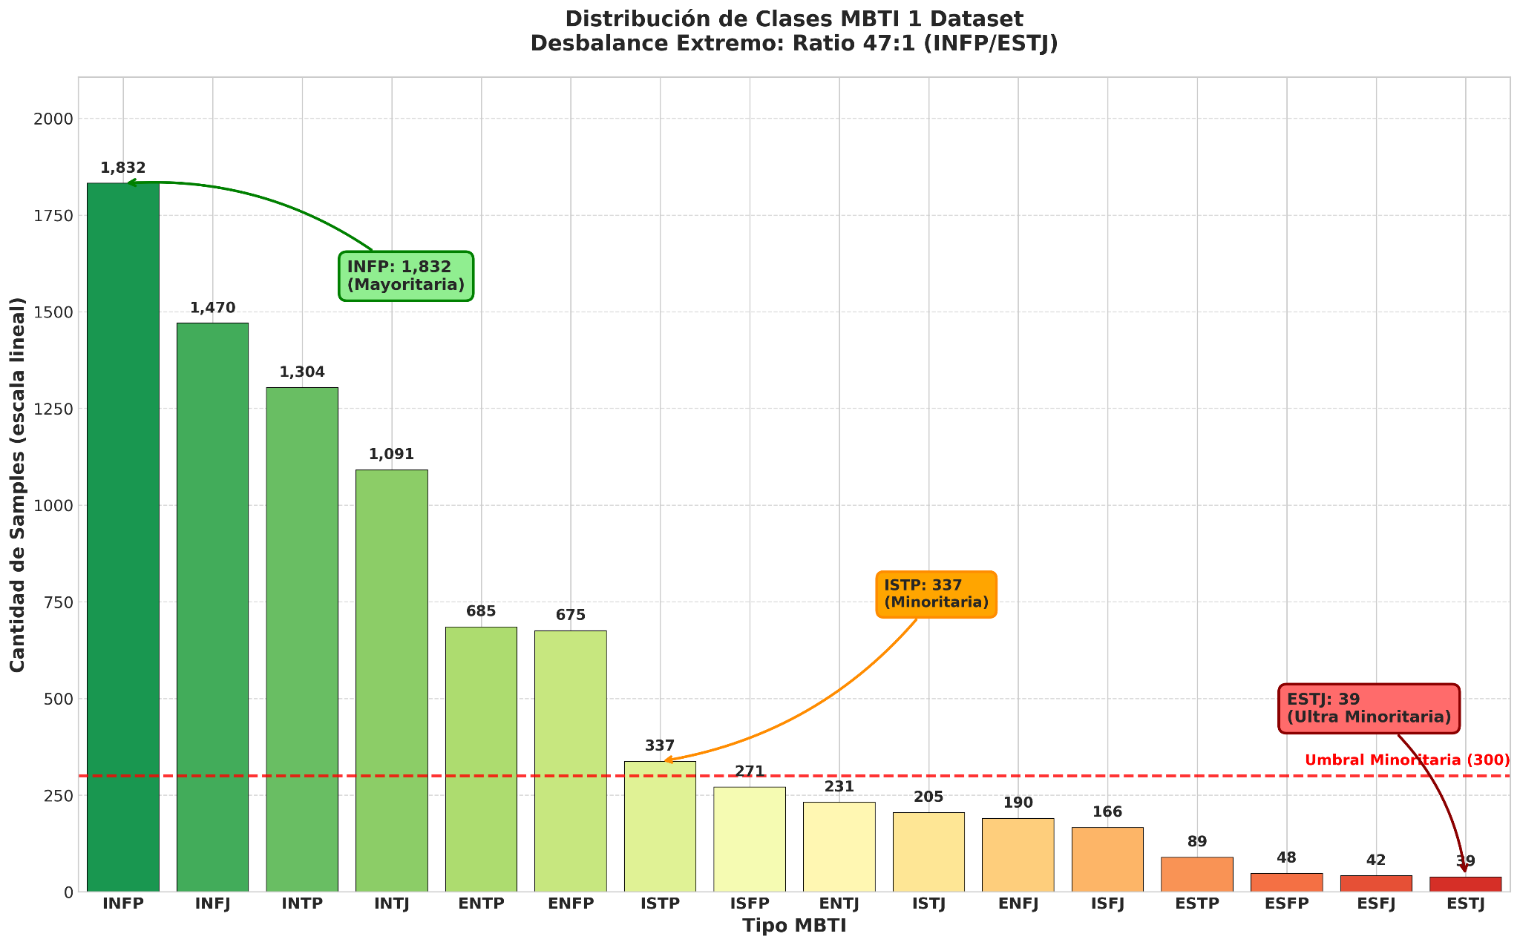
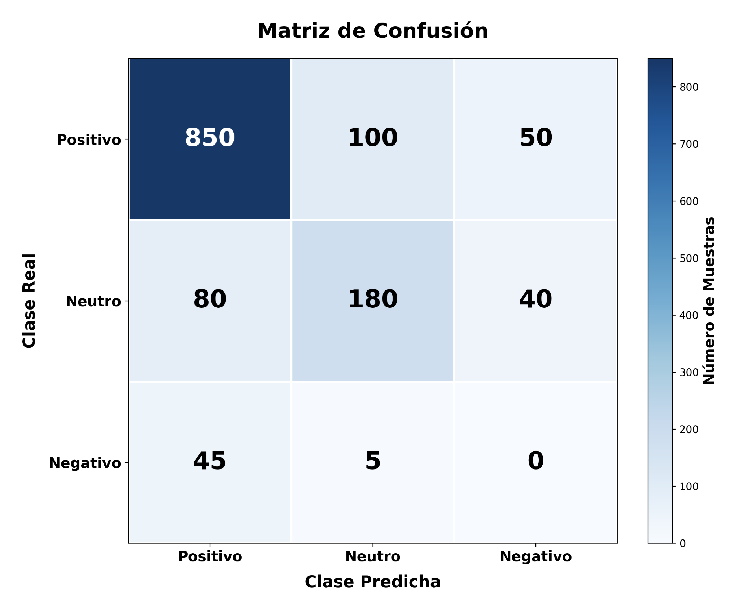
Problema: El Sesgo de la Mayoría
El Desbalance de Datos:
Datasets reales siguen distribuciones de cola larga
Consecuencia: Los modelos de ML se vuelven "perezosos": aprenden a predecir la clase dominante e ignoran las señales críticas de las minorías.
Casos de Uso Críticos
Detección de Fraude
Predicciones Solo Para Clases Mayoritarias
Transacciones fraudulentas <1% pero críticas
Diagnóstico Médico
Enfermedades raras requieren alta sensibilidad
Análisis de Sentimiento
Opiniones minoritarias pero valiosas

Slide 4
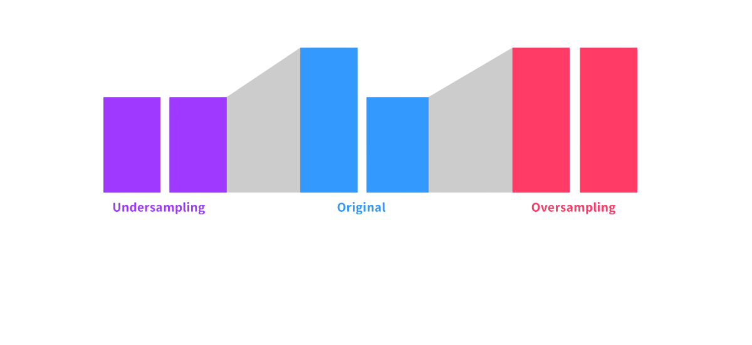
Estado del Arte: ¿Cómo se ha abordado?
Sub-Mustreo
Fortalezas:
✓ Simple y rápido de implementar
✓ Reduce costo computacional
✓ Sin riesgo de overfitting
Limitación:
✗ Pérdida de información valiosa
Sobre-Muestreo
Fortalezas:
✓ No pierde información original
✓ Aumenta tamaño del dataset
✓ Mejora representación de minoritaria
Limitación:
✗ Generación sintética sin garantías de calidad

Slide 5
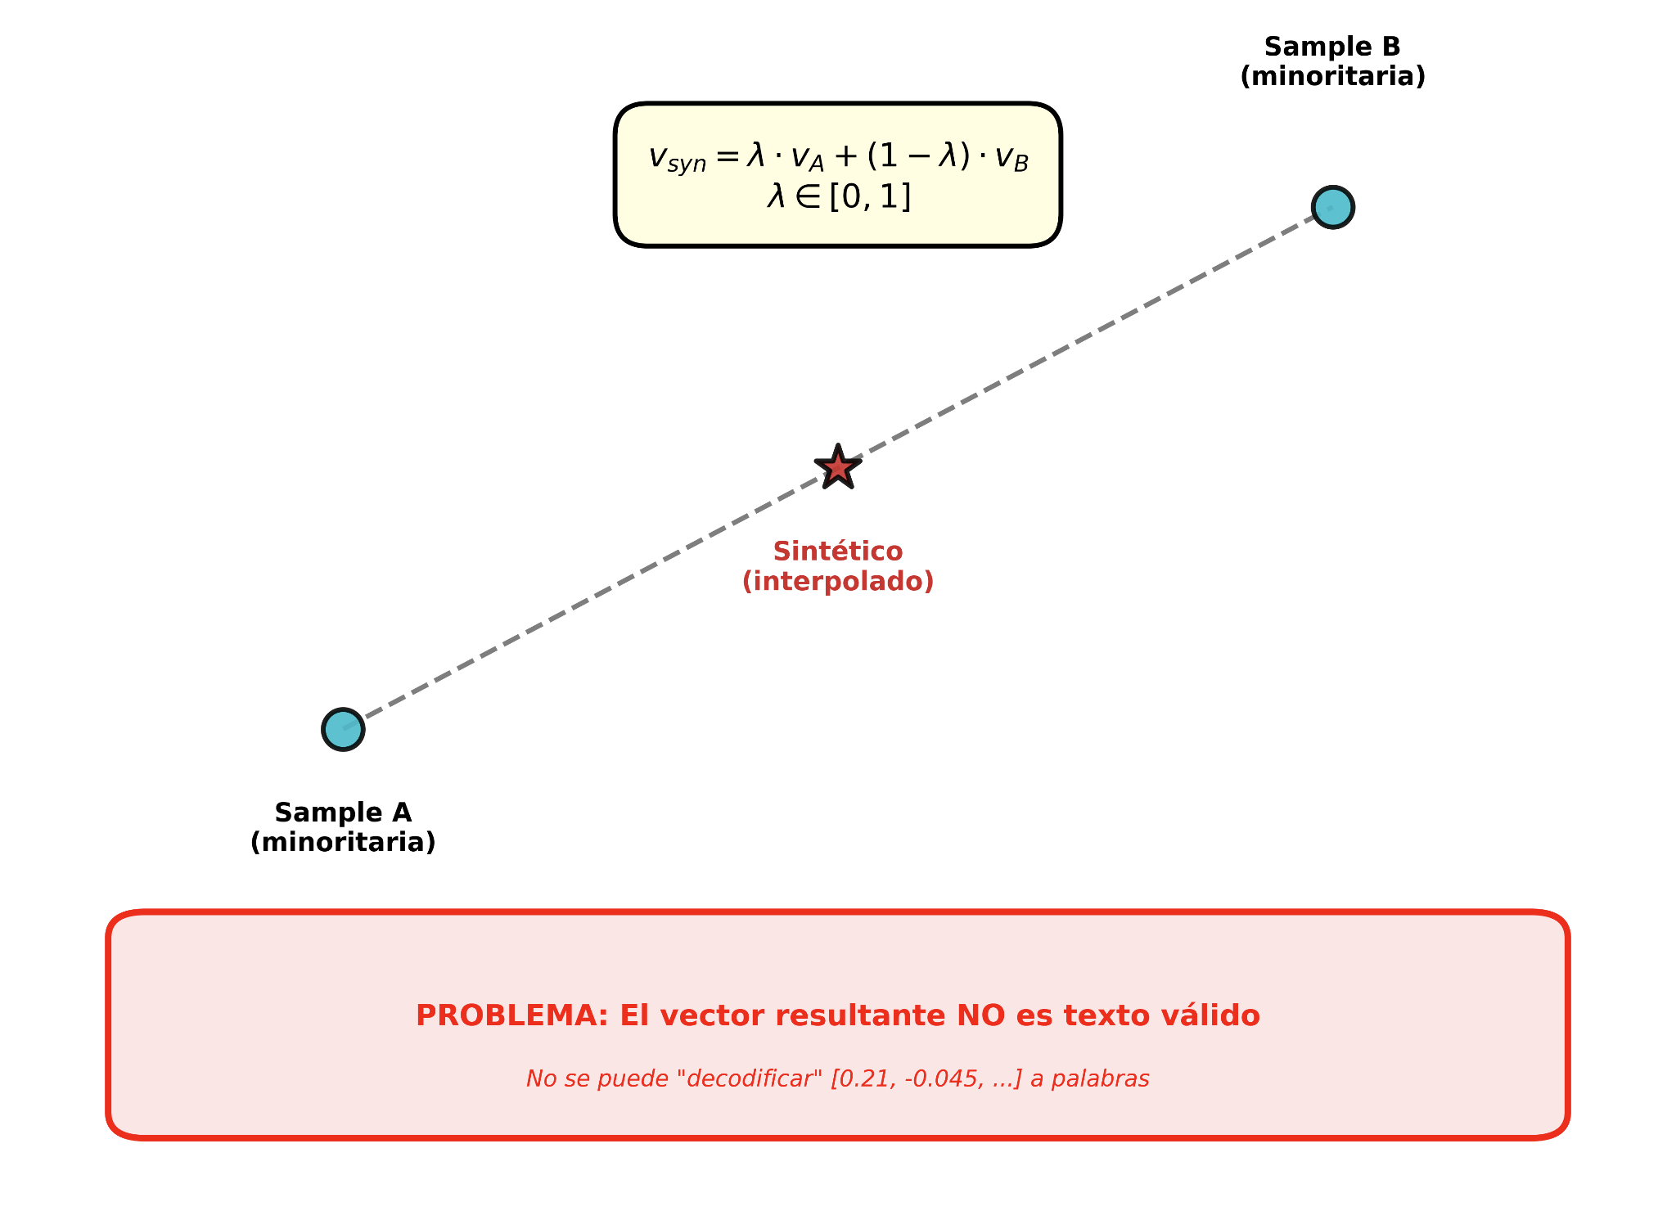
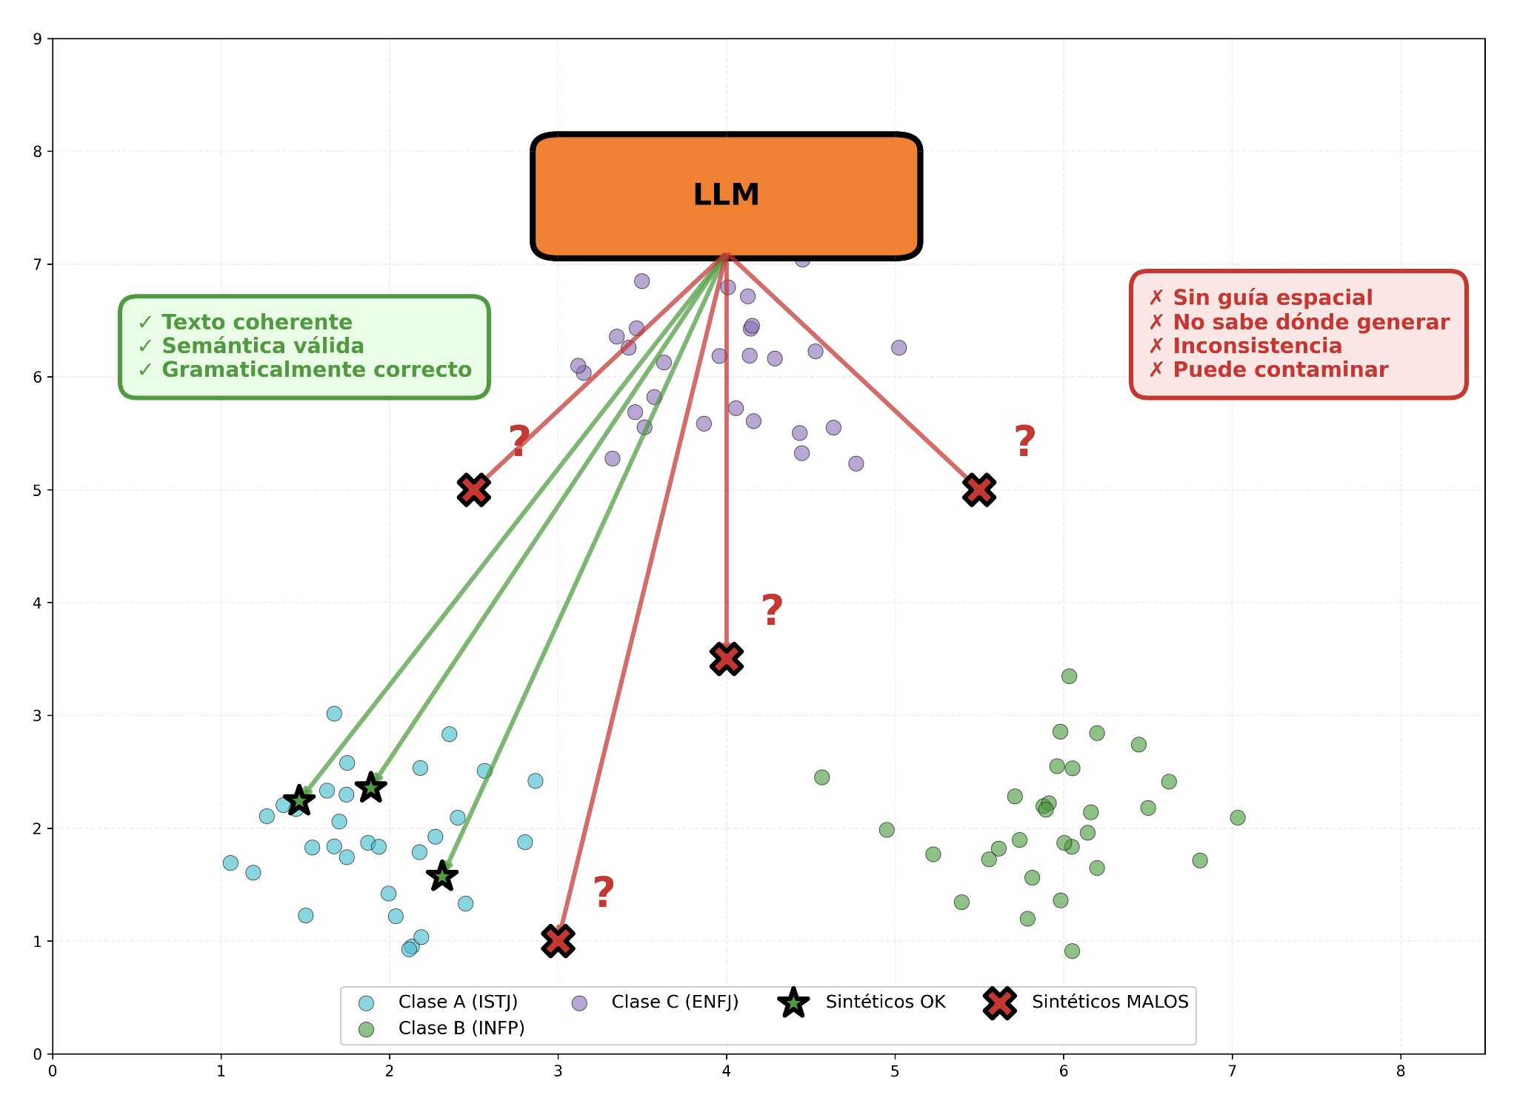
Estado del Arte: ¿Cómo se ha abordado?
Interpolación Tradicional
Fortalezas:
✓ Guía geométrica explícita
✓ Identifica regiones subrepresentadas
✓ Bajo costo computacional
Limitación:
✗ Vector interpolado ≠ texto válido
LLM Generativo
Fortalezas:
✓ Texto coherente y natural
✓ Diversidad lingüística
✓ Gramáticamente correcto
Limitación:
✗ Sin guía espacial estructurada

Slide 6
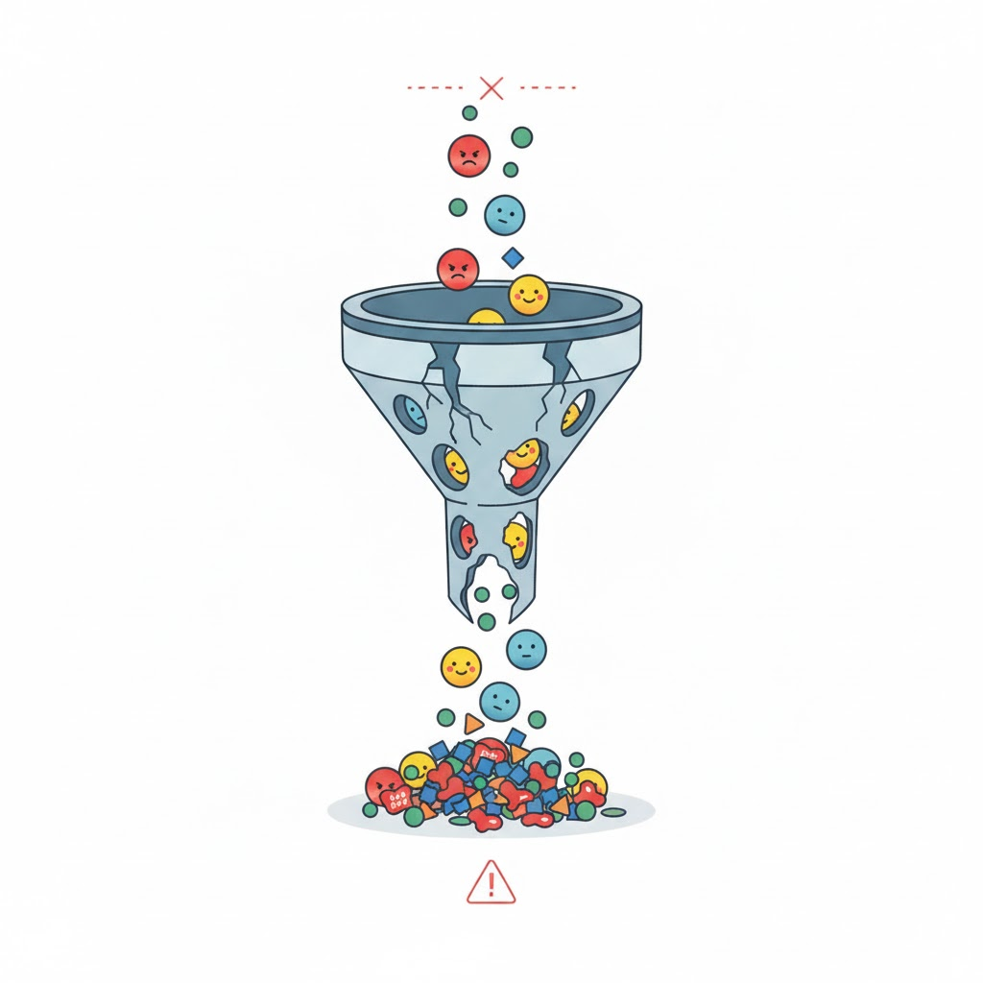
Gap Metodológico: Tres Limitaciones Críticas
A pesar de los avances, los enfoques de aumento con LLMs actuales presentan deficiencias no resueltas
1. Ausencia de Control de Calidad Post-Generación
• Aceptan todos los outputs del LLM sin validación cuantitativa
• No detectan texto fuera de tema, duplicados o muestras que se desvían de la región objetivo
2. Ponderación Uniforme de Sintéticos
• Aplican peso unitario a todas las muestras sintéticas sin discriminación
• Ignoran que la confianza debería correlacionar con distancia a vecinos reales y densidad local
3. Contexto Limitado para Generación
• Condicionan únicamente en 2 vecinos fijos (interpolación SMOTE estándar)
• Limitan riqueza contextual en clases heterogéneas con subclusters temáticos distintivos
Estas limitaciones motivan el desarrollo de extensiones metodológicas más robustas

Slide 7
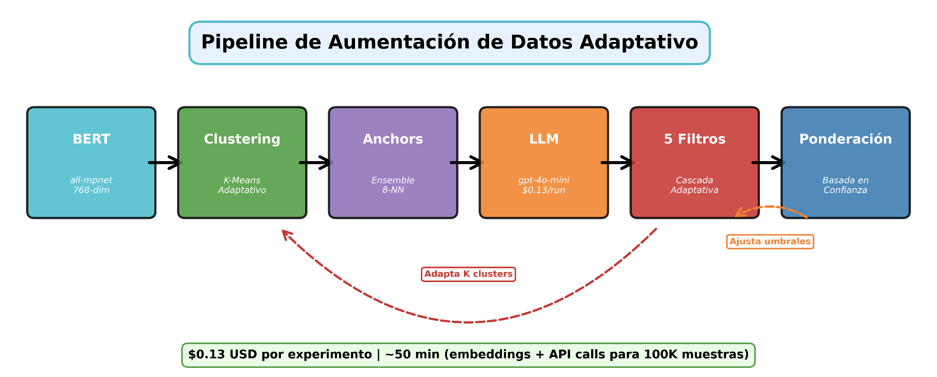
Hipótesis y Objetivos: Pipeline de Hibrido SMOTE-LLM

Slide 8
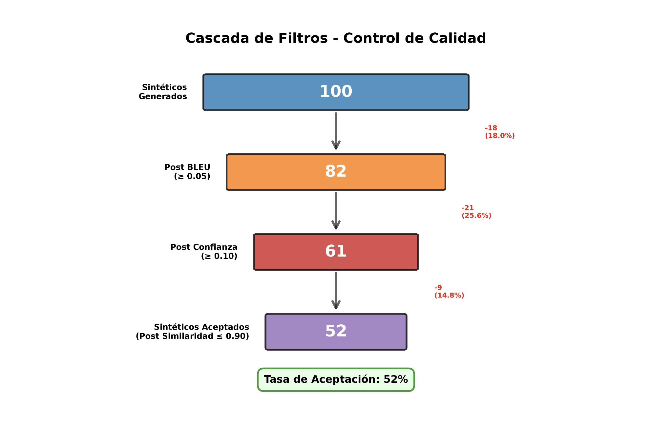
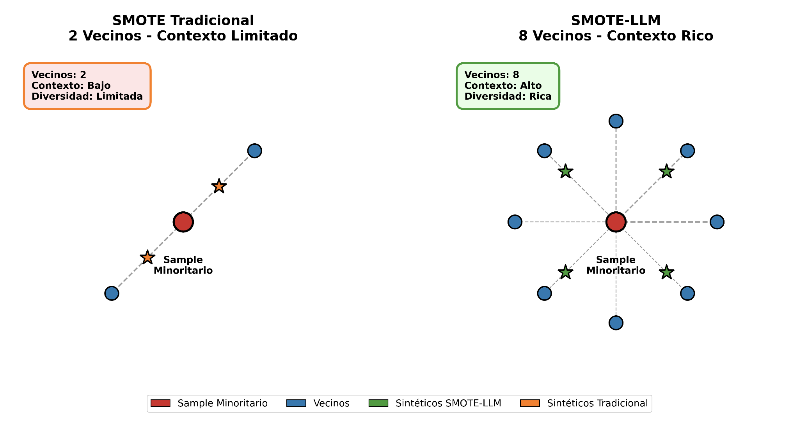
Hipótesis y Objetivos: Cuatro Etapas Metodológicas
Arquitectura híbrida diseñada para superar las limitaciones identificadas
Generación Inteligente
Filtrado y Control de Calidad
• Ensemble multi-prompt (k=3, 3 prompts/cluster)
• Selección de 8 vecinos ponderados
• Prompting con descripción de clase
• 3 filtros en cascada (BLEU, confianza, similaridad)
• Control de contaminación (threshold 0.95)
• Umbrales adaptativos por pureza de clase

Slide 9
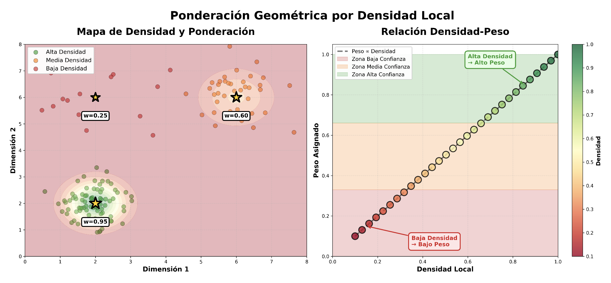
Hipótesis y Objetivos: Cuatro Etapas Metodológicas
Validación Multi-Nivel
Ponderación Geométrica
• Val-gating (15% validación)
• Per-class gating (tolerancia 0.02)
• Anchor quality gating (0.50)
• Si un sintético está en zona DENSA de reales → Mayor peso
• Si un sintético está en zona VACÍA de reales → Menor peso
Espacio de Embeddings
Valida cada sintético contra un conjunto de validación separado (15%). Rechaza si degrada el rendimiento.
Per-Class Gating
Aplica umbrales adaptativos por clase según su nivel de desbalance.
Anchor Quality
Solo acepta sintéticos generados desde ejemplos ancla de alta calidad (≥0.50).

Slide 10
Metodología: Experimental y Validación
Dataset: MBTI
Configuración Experimental
Validación Rigurosa:
• 273 configuraciones probadas
• Grid search sistemático
• Multi-seed validation (n=25)
Métricas:
• Macro F1-Score (principal)
• F1 por clase y tier
• Ratio de Aceptacion (calidad)
Parámetros Optimizados:
• min_clusters: 3
• k_neighbors: 8
• temperature: 0.5
• similarity_threshold: 0.90
• 8,675 textos
• 16 clases de personalidad
• Overlap semántico inherente
• Heterogeneidad intra-clase

Slide 11
Resultados: Aumento del 1.00% Macro F1
Validación empírica con 273 experimentos demuestra mejora significativa y robustez estadística
Mejoras por Tipo MBTI
Resultados por Dificultad
LOW (F1 < 20%): +12.17% — Mejora significativa en clases minoritarias
MID (20-45%): 0.59% —
Leve aumento
HIGH (F1 ≥ 45%): -0.05% — Protección exitosa de clases mayoritarias
F1-Score Macro
0.455
ISFJ
+5.96%
↑ +1.00%
ENFJ
+2.39%
Accuracy
0.374
ISTP
+1.1%
↑ +0.377%
ESFP
+0.87%
Sintéticos Generados
187
ISTJ
+0.74%
Alta calidad
ESFP/ESTJ
Cambios menores

Slide 12
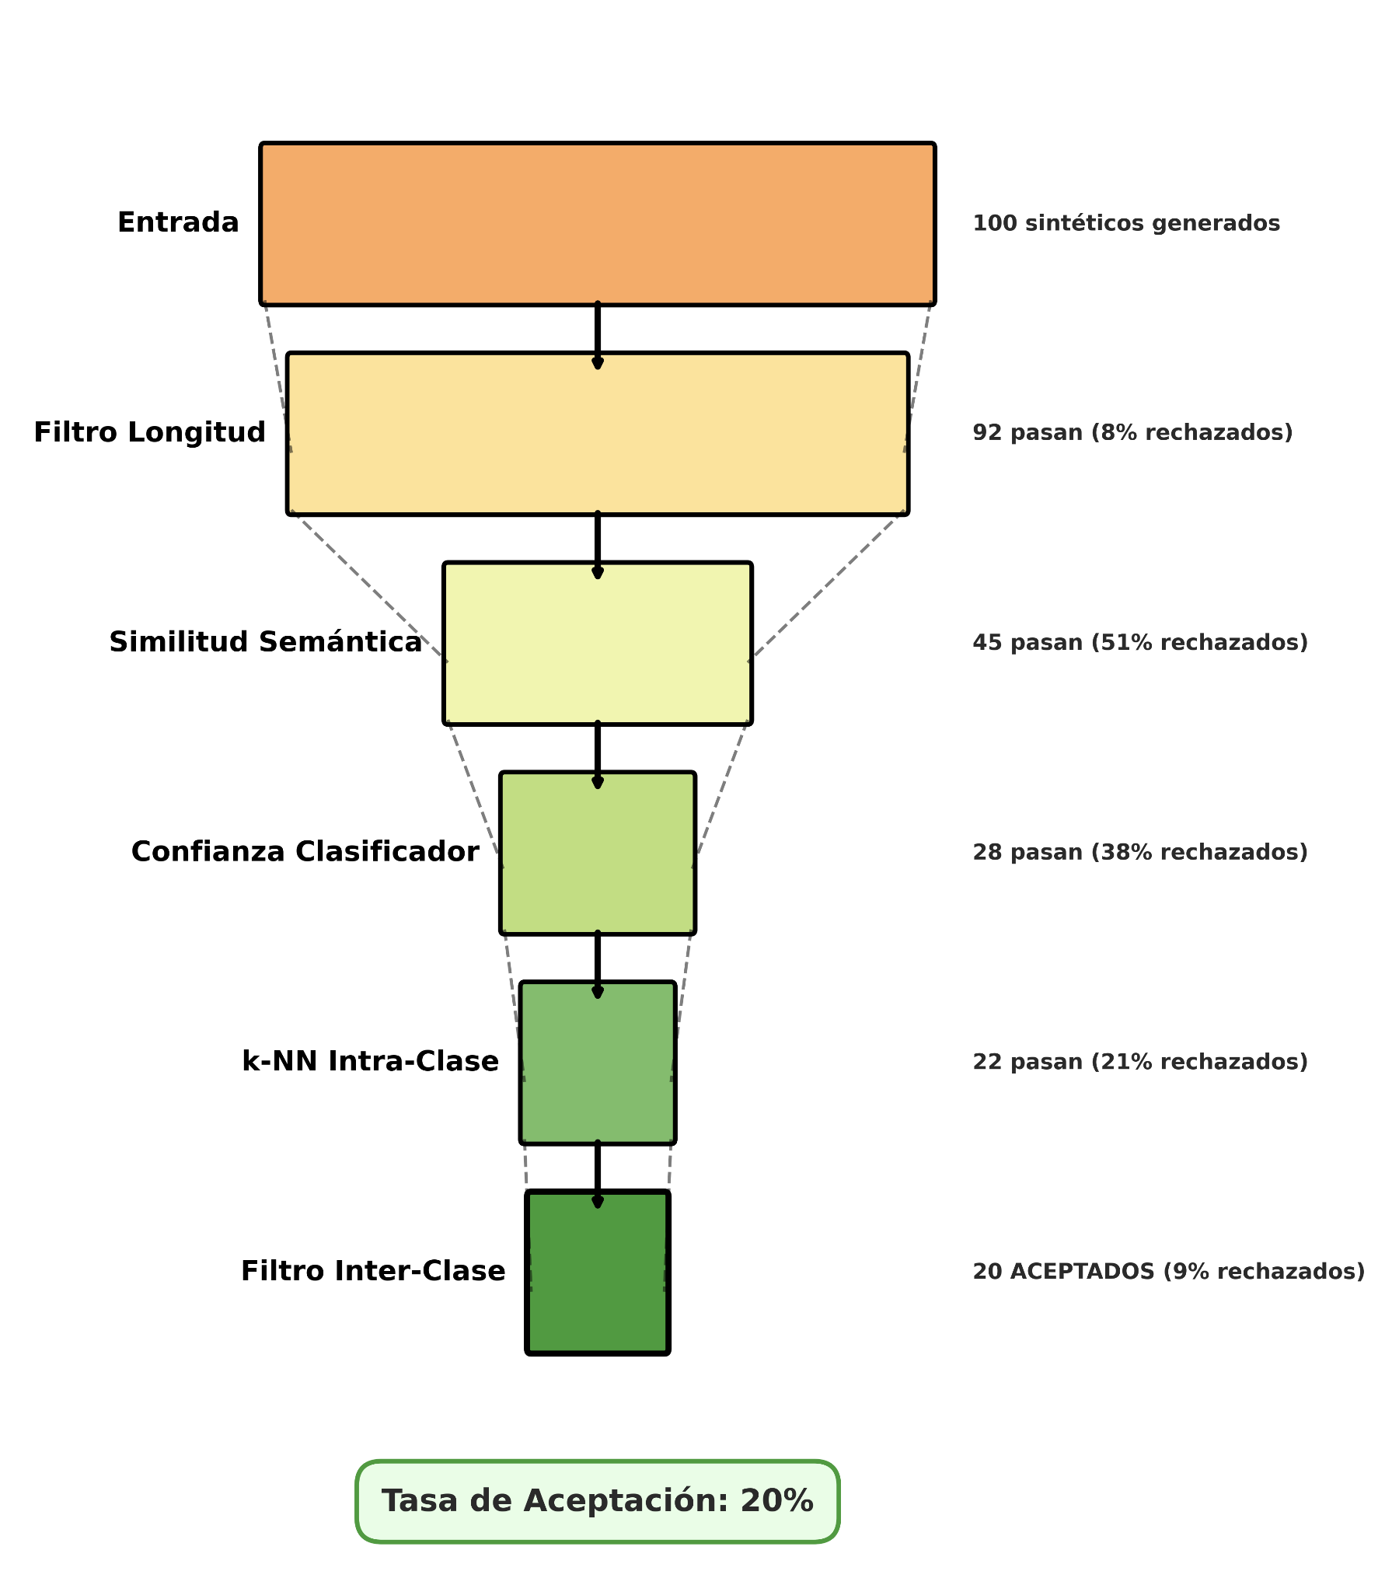
Hallazgos Clave: Manejo de la Contaminación
1. Control de Calidad: La Diferencia Entre Éxito y Fracaso
Los filtros transforman resultados:
• Selección de ancla (k=8): Mejor contexto → mejores sintéticos
• Filtrado multi-nivel: 5 filtros eliminan 80% de baja calidad
Control de contaminación: Previene degradación del modelo
• Caso ISTJ: Sin filtros = -2.44% | Con filtros = +1.84%
• 4.28 puntos porcentuales de peor clase a mejor mejora
2. Configuración Inteligente de LLMs sin Fine-Tuning
Ajustes simples reducen costos dramáticamente:
• Temperatura 0.5: Balance entre variedad y coherencia
• Prompting estructurado: Guiar generación con contexto
• Top-p optimizado: Mantener calidad sin tokens desperdiciados
• Resultado: $0.13/experimento vs costos de fine-tuning
• Sin sacrificar calidad de generación
• Framework económicamente accesible
Disminución de tiempo vs generar solo con LLMs
Menores de costos frente a un fine-tuning
No es necesario generar todos los datos vía api
No es necesario re-entrenar el modelo y hacer las peticiones
Generación en base a semántica
No es solo interpolación numérica
Caso ISTJ: De peor clase (-2.44%) a mejor mejora (+1.84%) = +4.28pp swing

Slide 13
Conclusiones y Logros Principales
Contribuciones Científicas
Resultados Experimentales
Impacto Práctico
✓ Proportional Contamination Theory
✓ F1-Budget Scaling
✓ Filtrado Multi-Nivel Adaptativo
✓ Anchor Selection
✓ Macro F1: +1.00% absoluto
✓ LOW tier: +12.17% promedio
✓ 273 experimentos validados
✓ Sin fine-tuning ($0.13/exp)
✓ Protocolo reproducible
✓ Framework generalizable
✓ Validación estadística
¡Gracias!

